Slide 1



Slide 2
HUMAN COMPUTER INTERACTION
adalah disiplin ilmu yang mempelajari hubungan
antara manusia dan computer yang meliputi perancangan, evaluasi, dan implementasi antarmuka pengguna komputer agar mudah digunakan oleh manusia
Sumber : Wikipedia

Slide 3
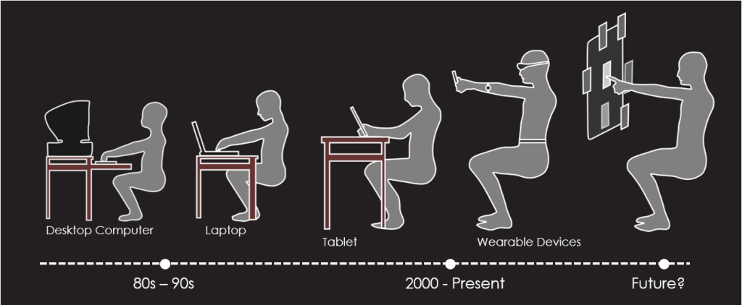
Sumber Gambar : http://uxindo.com/wp-content/uploads/2016/06/1-1024x422.png

Slide 4
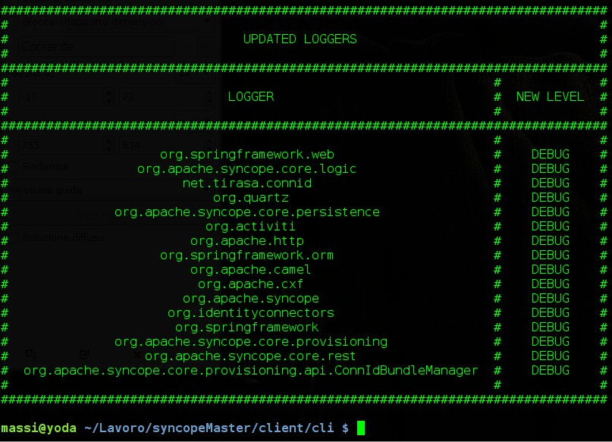
PAST
Command Line Interface
Sumber Gambar :http://blog.tirasa.net/gallery/tirasa/blog/apachesyncope_cli_logger_debug.png

Slide 5
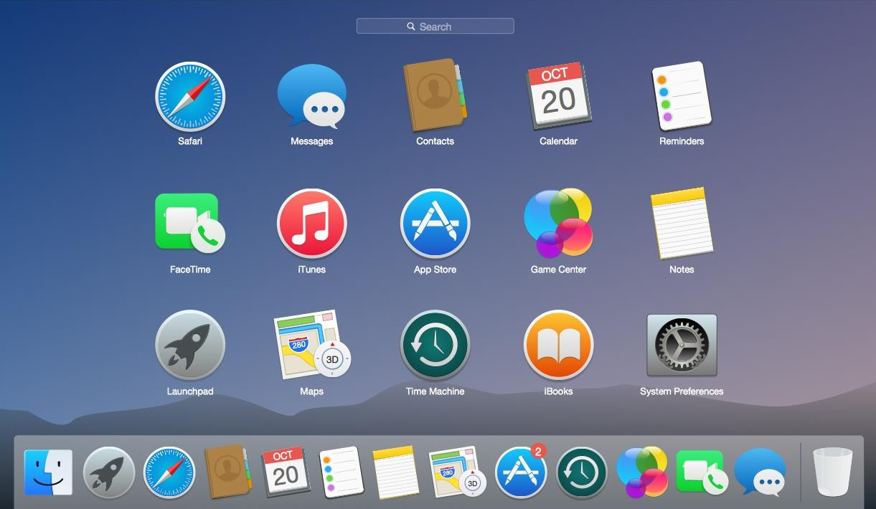
NOW
Graphical User Interface
http://www.conceptdraw.com/How-To-Guide/picture/OSX10.10YosemiteApps.png

Slide 6
FUTURE
?

Slide 7
USER INTERFACE
UI
merupakan bentuk tampilan grafis yang berhubungan langsung dengan pengguna (user)
Sumber : Wikipedia
Notes:
UI atau User Interface merupakan mekanisme komunikasi antara pengguna (user) dengan sistem pada sebuah program, baik itu aplikasi website, mobile, ataupun software. Mekanisme itu disesuaikan dengan kebutuhan pengguna terhadap program yang tengah dikembangkan.
Cakupan UI itu meliputi tampilan fisik, penggunaan warna, tampilan animasi, hingga pola komunikasi suatu program dengan penggunanya
Output dari hasil desainer UI ialah program dengan segala fitur yang kiranya sesuai dengan kebutuhan pengguna dalam menggunakan program tersebut.

Slide 8
UX
USER EXPERIENCE
adalah bagaimana cara seseorang merasakan ketika menggunakan sebuah produk, sistem, atau jasa
Sumber : Wikipedia
Notes:
User experience (UX) sesuai artinya dalam bahasa indonesia “pengalaman pengguna” adalah pengalaman yang diberikan website atau software kepada penggunanya agar interaksi yang dilakukan menarik dan menyenangkan.
Kalau dulu aplikasi mempunyai usability yang bagus saja sudah cukup. Sekarang sebuah aplikasi juga harus memiliki user experience yang bagus.
Seorang desainer UX akan merancang program aplikasi web atau mobile berdasarkan pengalaman dari pengguna atau user setelah menggunakan aplikasi web atau mobile tersebut.

Slide 9
UI ≠ UX
Notes:
Perbedaannya terletak pada fokus utama hubungan komunikasi antara pengguna dengan programnya, yakni berfokus pada pengalaman penggunanya.

Slide 10


KNOWING DIFFERENCE
UI
&
UX
USER RESEARCH
ICONOGRAPHY
LAYOUT
CREATE PERSONA
VISUAL DESIGN
GRAPHIC
USER INTERVIEW
INFORMATION
ARCHITECTURE
WIREFRAMES & PROTOTYPE
COLORS
TYPOGRAPHY
INTERACTION
DESIGN
VISUAL DESIGN
Notes:
Wireframe adalah skema kasar atau kerangka dasar yang menggambarkan struktur dan tata letak halaman web atau aplikasi.
Wireframe digunakan pada tahap awal pengembangan produk digital untuk membantu memvisualisasikan dan mengomunikasikan struktur produk.
Prototype adalah rancangan awal dari suatu produk atau desain yang dibuat untuk menguji dan mengevaluasi konsep sebelum diproduksi secara massal.
Prototype dapat berupa model fisik atau digital, dan biasanya dibuat dalam skala kecil dan lebih sederhana.
Desain interaksi juga dapat diartikan sebagai proses merancang produk-produk interaktif untuk mendukung cara orang berkomunikasi dan berinteraksi.

Slide 11
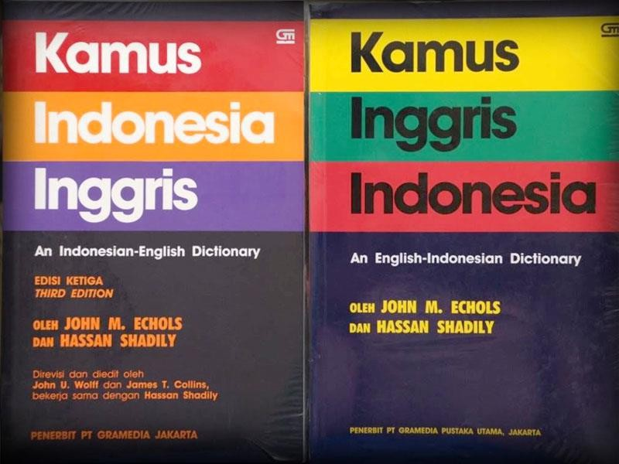
https://uniteux.com/storage/app/uploads/public/586/ba3/710/586ba3710ce1c899915112.jpg

Slide 12
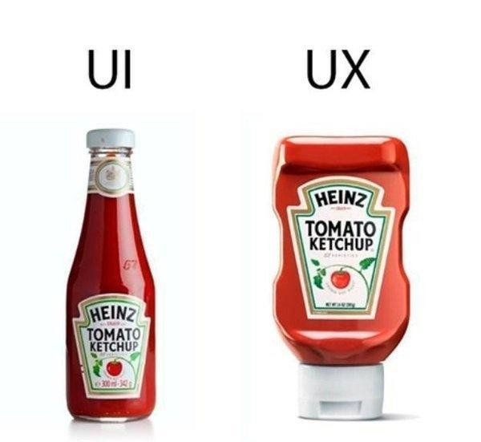
https://qph.ec.quoracdn.net/main-qimg-1a0d38fde6cd2405b5002748c796250e-c

Slide 13
“
UX is focused on the user’s journey to solve a problem, UI is focused on how a product’s surfaces look and function
Ken Norton – Partner at Google Venture
Notes:
UX berfokus pada perjalanan pengguna untuk memecahkan masalah, UI berfokus pada tampilan dan fungsi permukaan produk

Slide 14
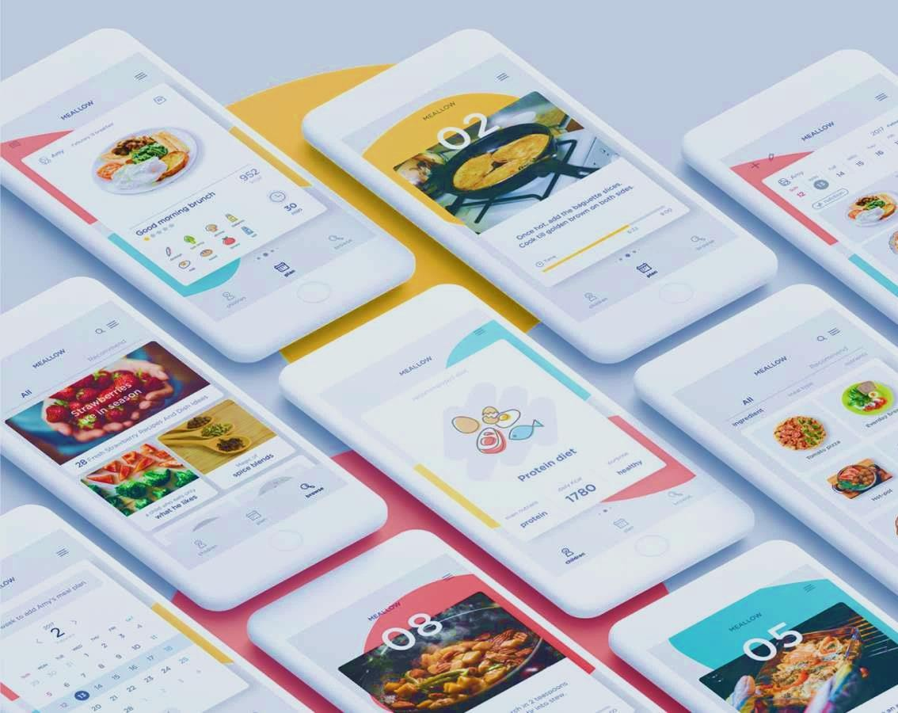

USER INTERFACE
“The goal of user interface design is to make the user’s interaction as simple and efficient as possible, in terms of accomplishing user goals (user-centered design).”
Notes:
Tujuan dari desain antarmuka pengguna adalah untuk membuat interaksi pengguna sesederhana dan seefisien mungkin, dalam hal mencapai tujuan pengguna (desain yang berpusat pada pengguna).”

Slide 15
Kenapa UI Design menjadi Sesuatu Hal Yang Penting ?
UI Design Fokus Kepada Bagaimana Elemen Visual Ditata dan
Bagaimana Produk akan Terlihat
UI Design akan mempengaruhi Hubungan Emosional
antara Pengguna, baik negative maupun positif
UI Design yang baik akan meningkatkan kepuasan User dalam menggunakan produk yang diciptakan

Slide 16
Apa Yang Membuat User Interface Menjadi baik ?

Slide 17
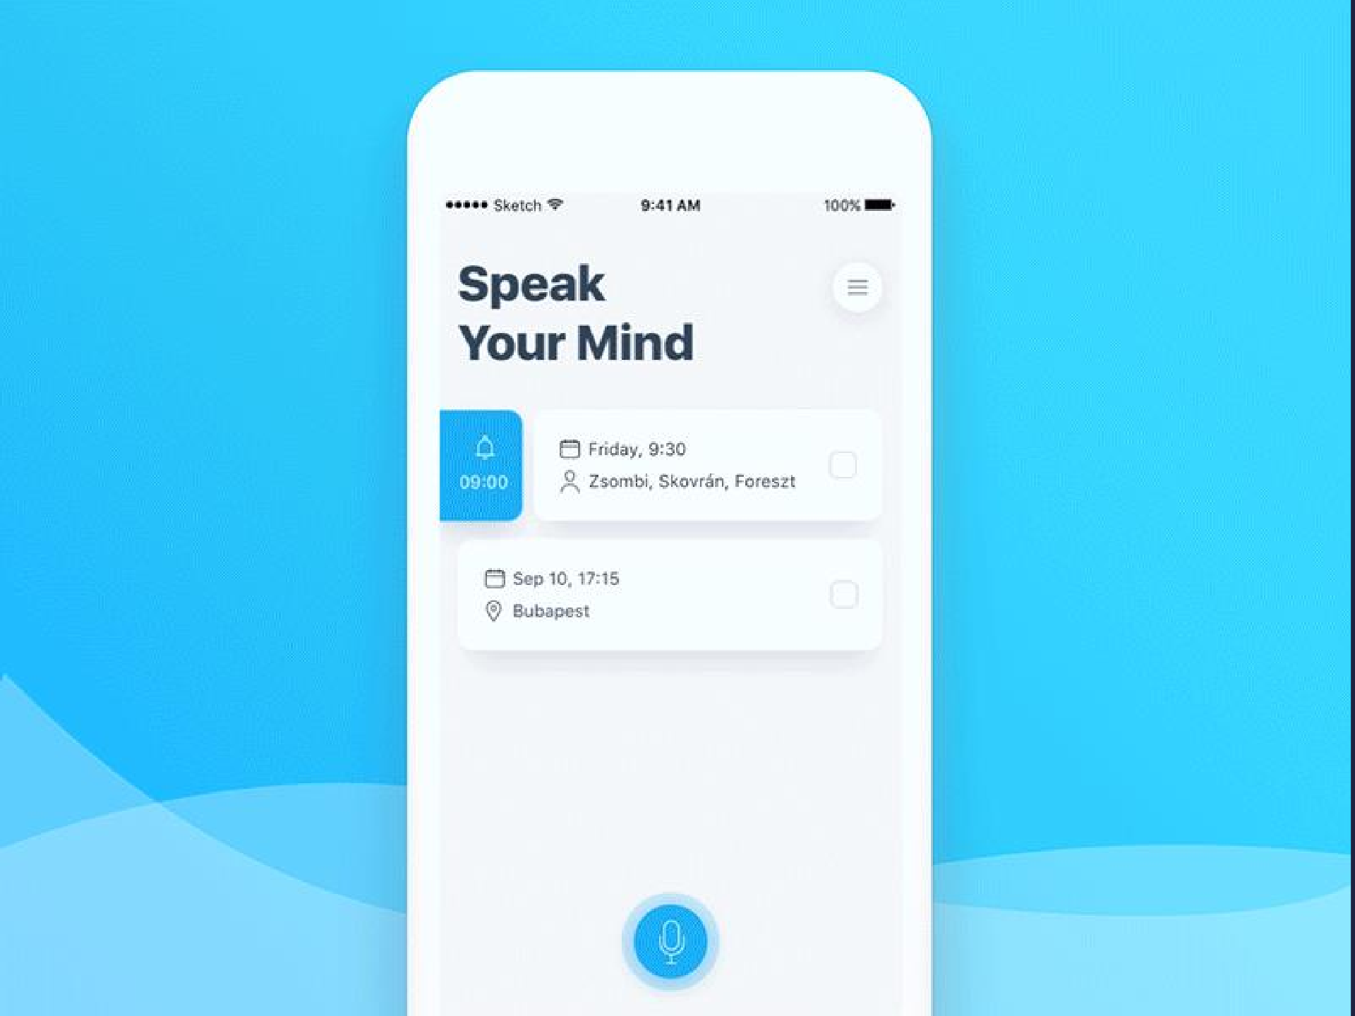
1. Clarity (Kejelasan)
Hindari membuat sesuatu yang ambigu dan buatlah segala hal
menjadi jelas baik melalui bahasa ataupun melalui visual
https://assets.materialup.com/uploads/8cc38b4d-4e97-40eb-b47a-c29da08d2c59/preview.gif

Slide 18
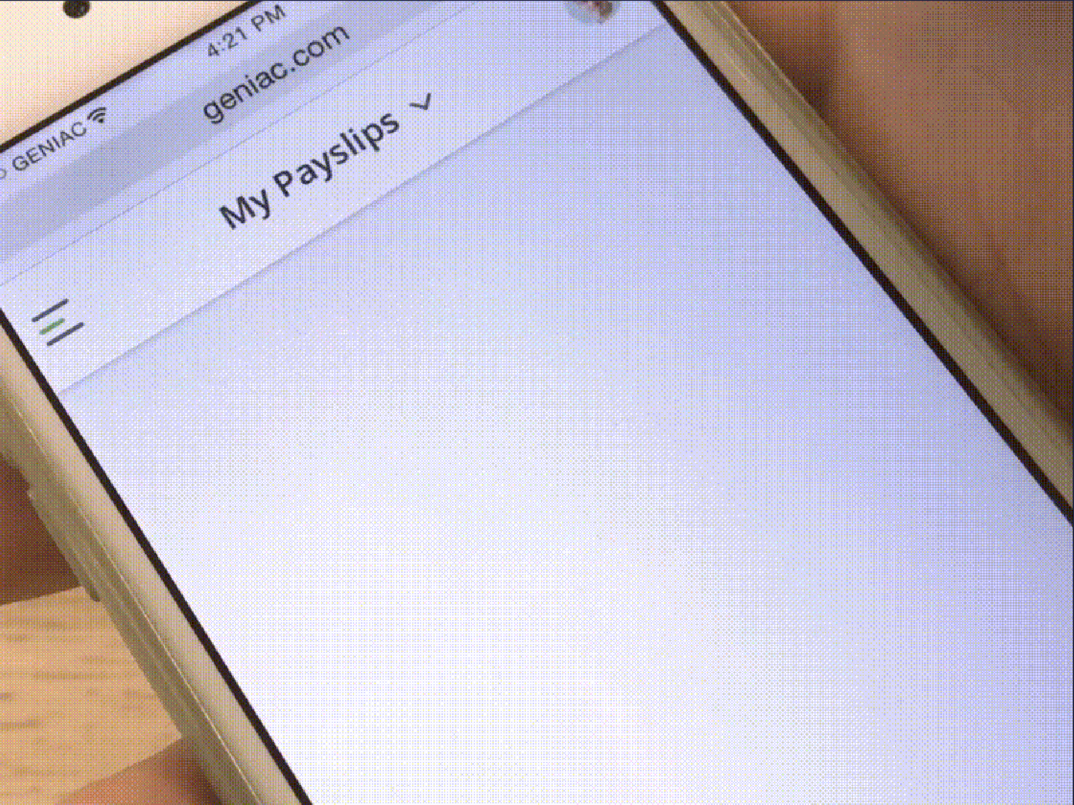
2. Familiarity (Keakraban)
Pengguna suka melihat fitur atau produk yang familiar seperti
simbol,ikon atau warna
https://assets.materialup.com/uploads/47b7b6cf-196a-43d3-b178-2f15d27a0e99/preview.gif

Slide 19
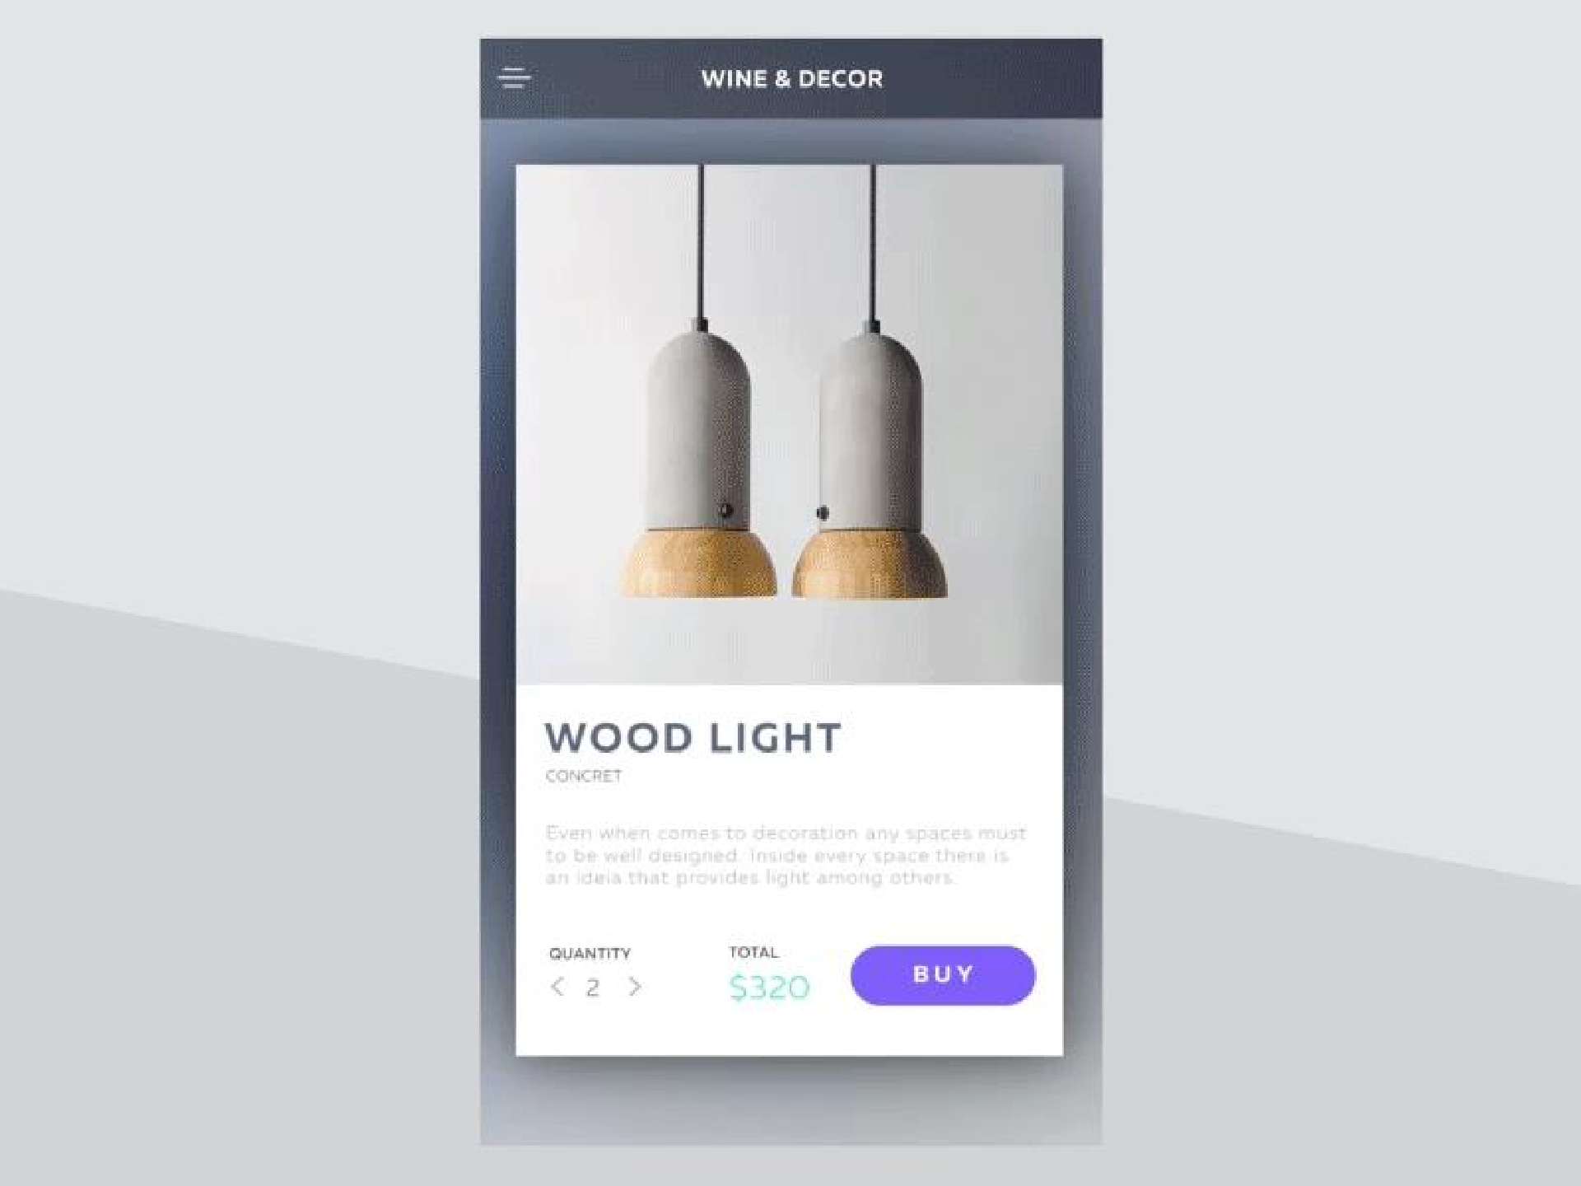
3. Responsiveness
Respon dari aplikasi , aplikasi harus memberikan respon umpan
balik dan memberi tahu user apa yang sedang terjadi
https://assets.materialup.com/uploads/b628474f-fd7e-4405-b355-0828275a28be/03_gif_800x600_dribble.gif

Slide 20
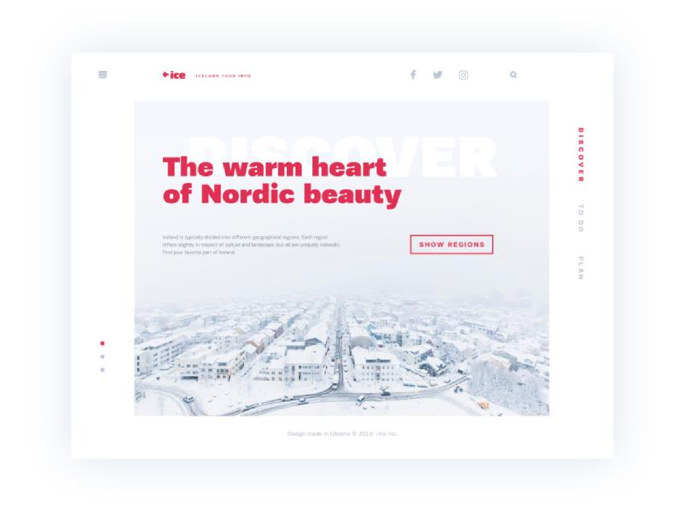
4. Consistency (Konsisten)
Buat Antarmuka tetap konsisten di seluruh aplikasi agar user
lebih mudah mengenali pola penggunaan
https://assets.materialup.com/uploads/6ae95b56-f39b-4f7a-a9f7-eda8bcf5467a/preview.gif

Slide 21
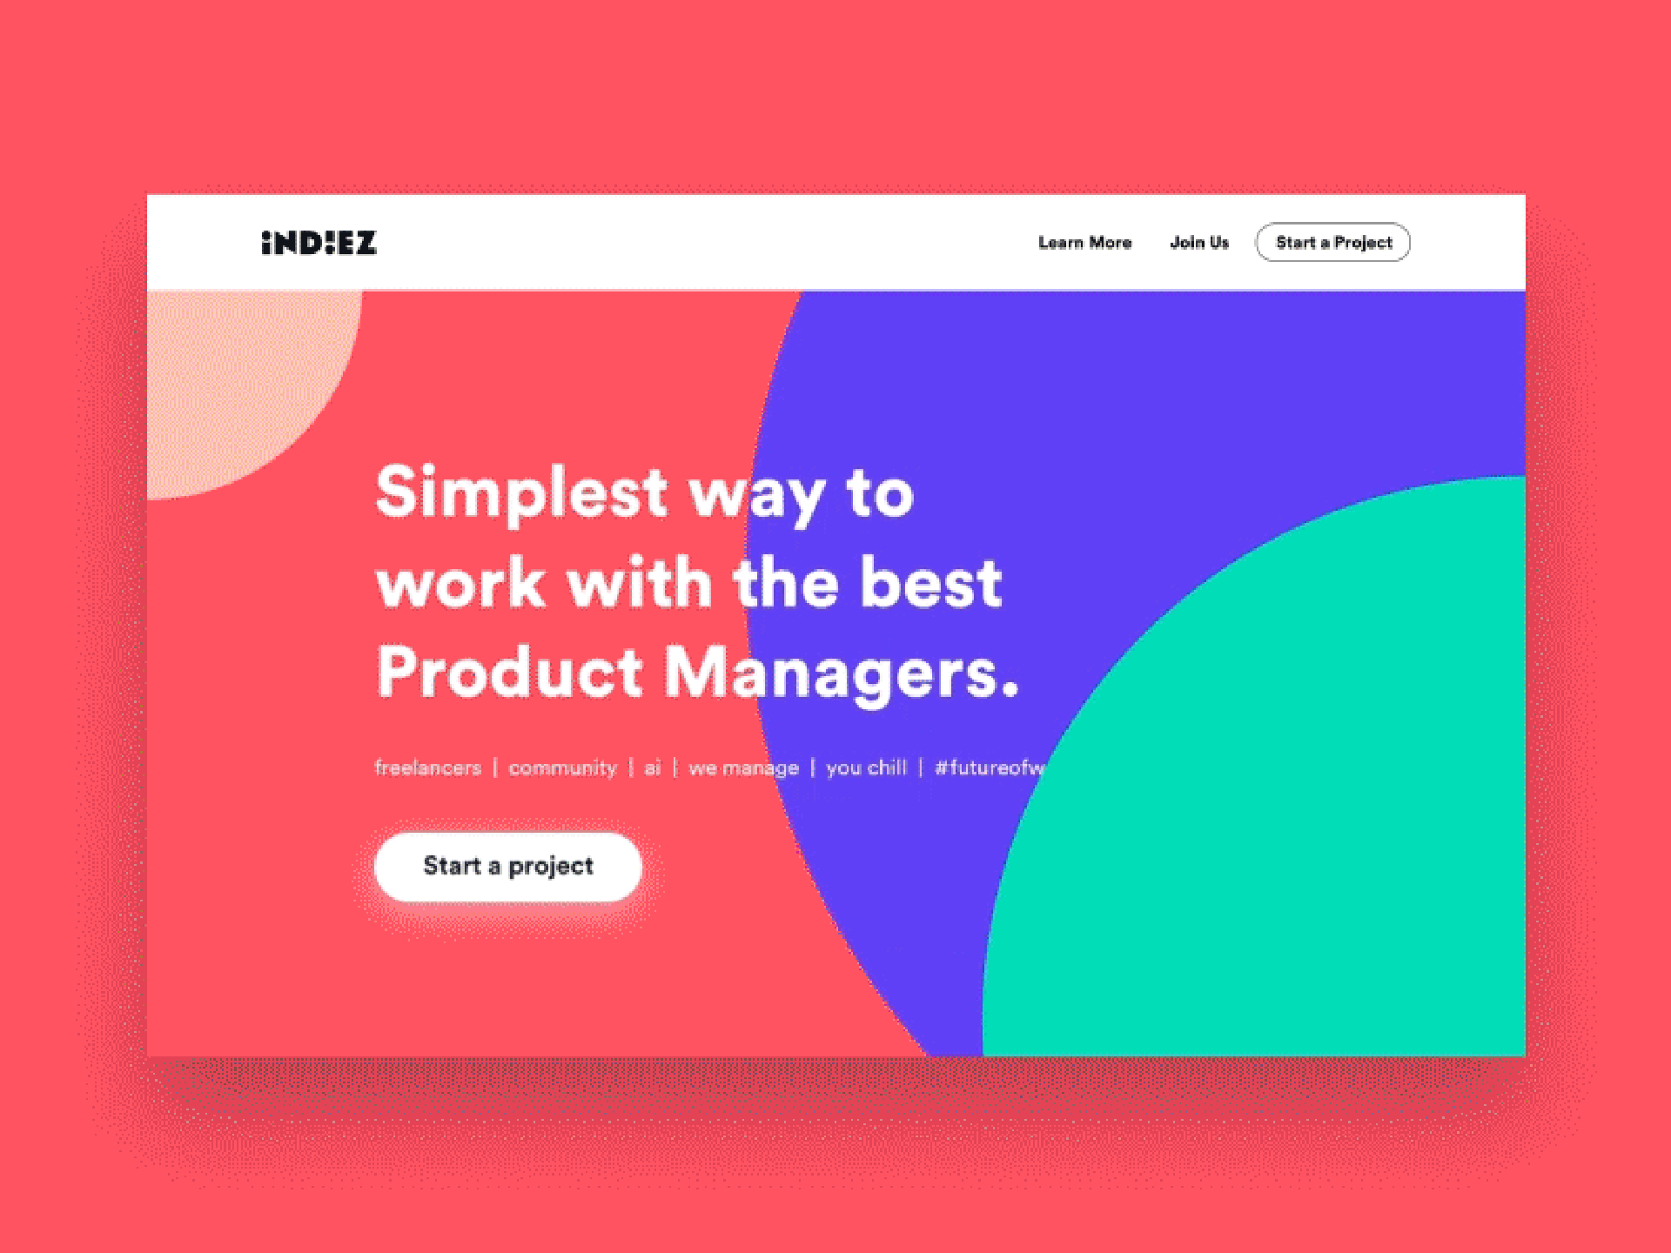
5. Aesthetics (Estetika)
Buatlah sesuatu yang menarik agar menggunakan aplikasi tidak
membosankan
https://assets.materialup.com/uploads/6ae95b56-f39b-4f7a-a9f7-eda8bcf5467a/preview.gif

Slide 22

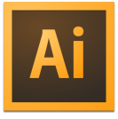
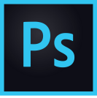
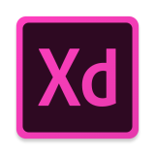
Tools apa Saja yang digunakan Untuk Membuat User Interface ?
Sketch
Adobe Illustrator Adobe Photoshop
Adobe XD

Slide 23
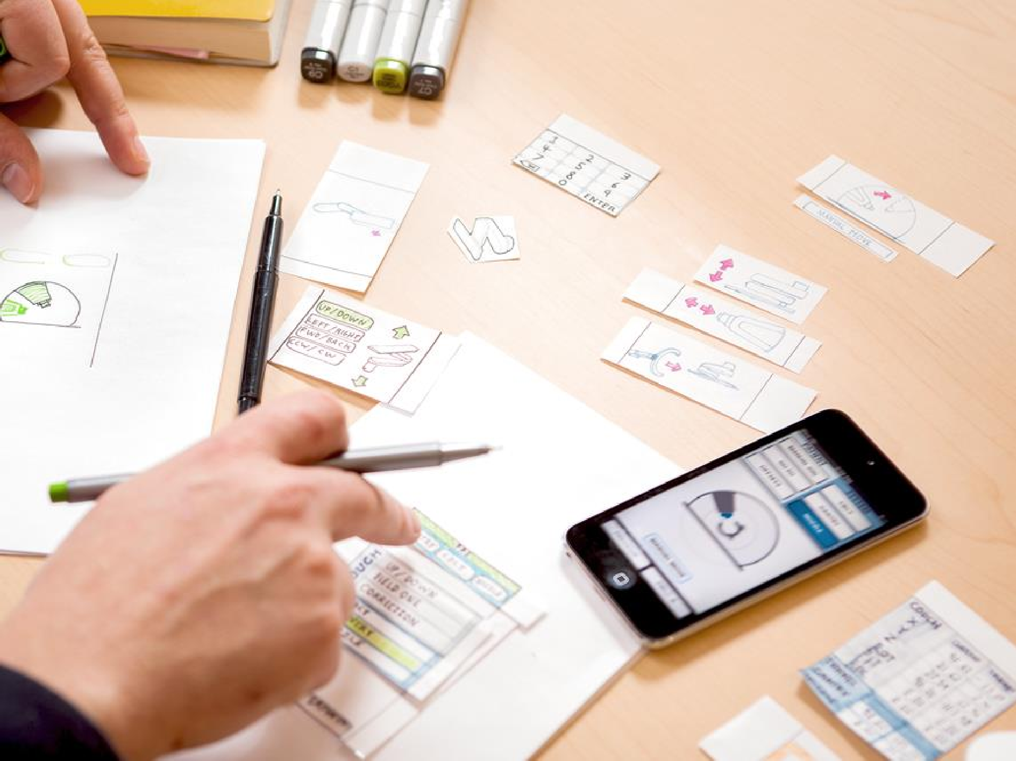
USER EXPERIENCE
According to designer Nick Babich, “The best products do two things well: features and details. Features are what draw people to your product.
Details are what keep them there.”
Notes:
Menurut desainer Nick Babich, “Produk terbaik melakukan dua hal dengan baik: fitur dan detail. Fitur adalah hal yang membuat orang tertarik pada produk Anda. Detaillah yang membuat mereka tetap bertahan di sana.”

Slide 24
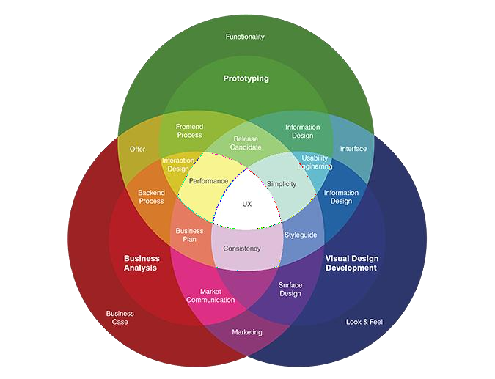
https://stories.jotform.com/a-wide-perspective-for-designing-user-experience-
1fac19643c5

Slide 25
Apa Yang Membuat User Experience Menjadi baik ?
Menguntungkan Pengguna
Memberikan value bagi pengguna

Slide 26
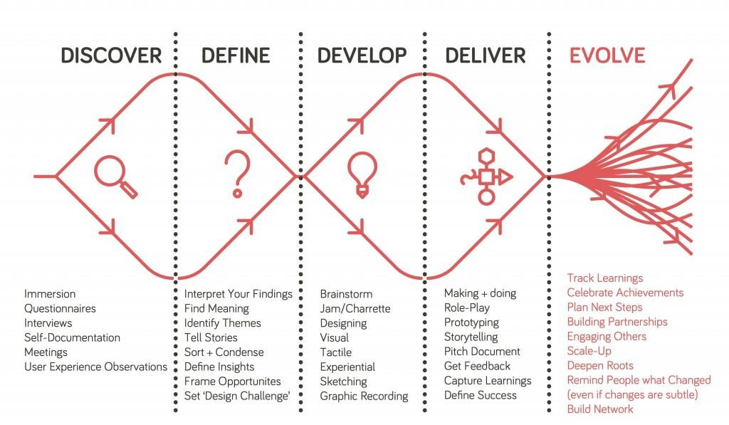
Proses Menciptakan Sebuah User Experience yang baik untuk pengguna
http://corbercreative.com/the-ux-process/
Notes:
Menemukan ---- Mendefinisikan ------ Berkembang -----mengantarkan ---- berkembang

Slide 27
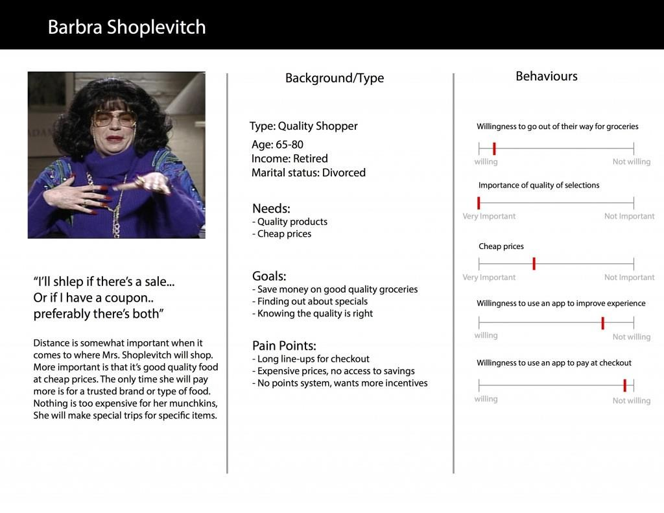
Ciptakan Persona dari Penggunamu
http://corbercreative.com/the-ux-process/

Slide 28
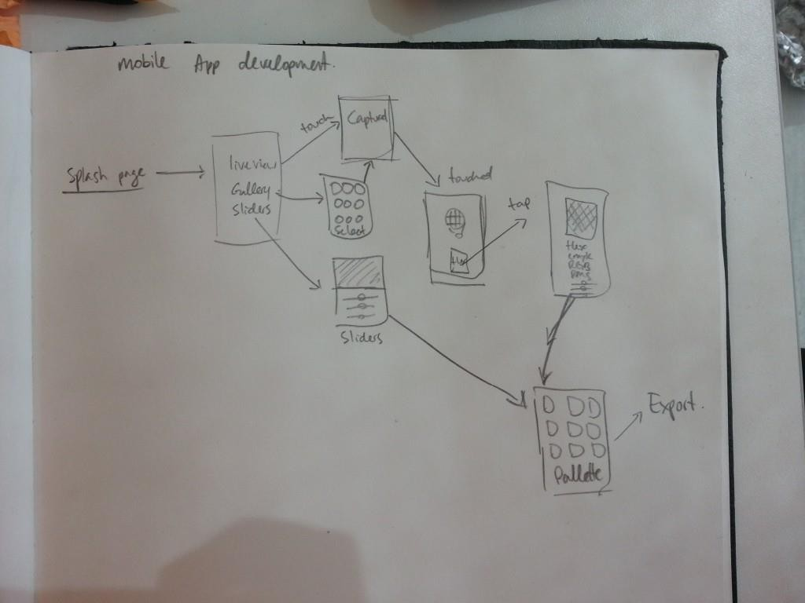
Ceritakan, Bentuk Arus dan Petakan Cara Penggunaan
http://corbercreative.com/the-ux-process/

Slide 29
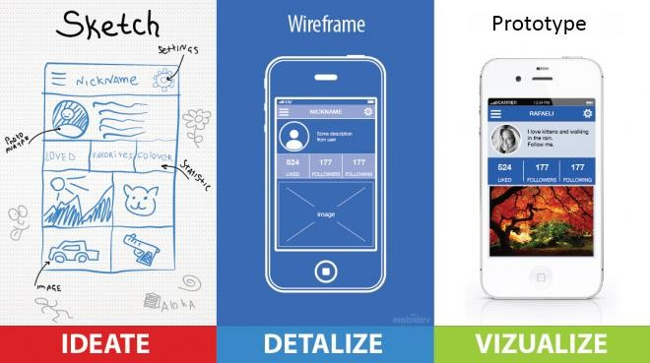
Buat Wireframe dan Prototypenya
https://i.pinimg.com/originals/2d/a3/be/2da3be92651b71b9d3498f53c384e47d.jpg
http://corbercreative.com/the-ux-process/

Slide 30
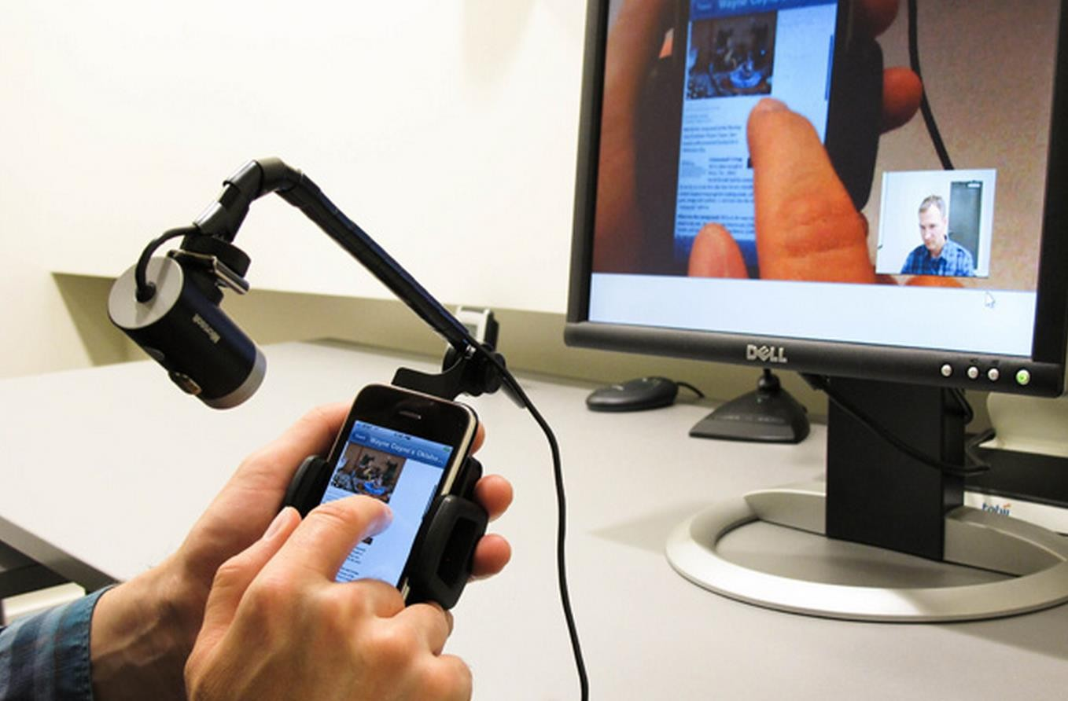
Test Aplikasi Bersama Pengguna Dan Evaluasi

Slide 31
UI & UX Works Together for Make a Better Products
Collab With :
Business Analyst Product Owner Product Manager User
Web Developer Mobile Developer Front End Developer Backend Developer
Notes:
UI & UX Bekerja Sama untuk Membuat Produk Lebih Baik
pengembang ujung depan

Slide 32
Ask & Question

Slide 33
Thank You

Slide 34
Referensi Materi
https://id.techinasia.com/pentingnya-ux-dan-mindset-
pengguna-dalam-pengembangan-produk
https://uniteux.com/blog/memahami-perbedaan-ux-dan-ui http://uxindo.com/user-experience-dan-user-interface/ https://stories.jotform.com/a-wide-perspective-for-designing-
user-experience-1fac19643c5
http://corbercreative.com/the-ux-process/ Google

